Slide 1
1-
Utiliser le vocabulaire géométrique
Écris le nom de la partie rouge :

Slide 2
2-
Compter le nombre de sommets, de côtés, d’angles, d’angles droits,
Combien y-a-t-il de sommets ?

Slide 3
3-
Comprendre la numération de position
Écris les nombres dans lesquels tu entends 7 !
735 – 573 – 357 – 375 – 753 - 537

Slide 4
4-
Range ces trois nombres dans l’ordre Décroissant
Range dans l’ordre Décroissant
195 – 915 - 591

Slide 5
5-
Encadrer un nombre à la centaine
Encadre le nombre à la centaine
…< 195 < …

Slide 6
6-
Quel est le double de ?
150

Slide 7
7-
Trouve le complément à 100.
+....
+...
+...
15
100

Slide 8
8-
Le nombre a 3 chiffres.
Le chiffre des centaines est 8
Le chiffre unités la moitié de celui des centaines.

Slide 9
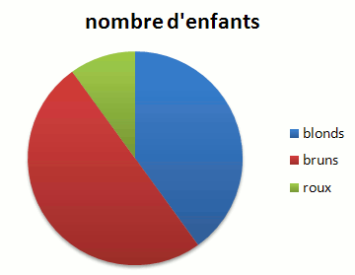
9-
Lire un graphique
Y a -t-il plus d’enfants blonds, bruns ou roux ?

Slide 10
10-
Combien y a-t-il de blonds de moins que de bruns ?
10
40
50

